Slide 1
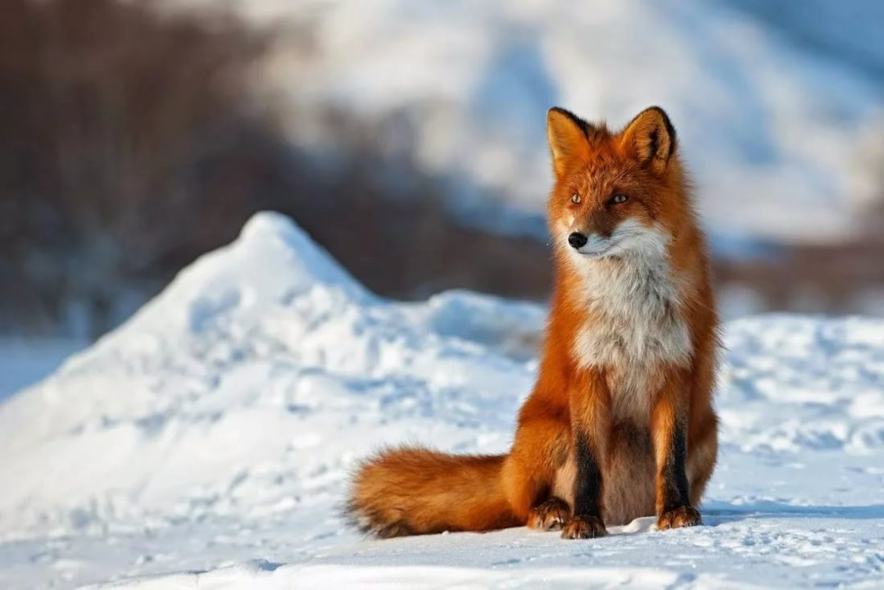
Дикие животные: лисы
Разработала: педагог до Дудкина А. С.

Slide 2
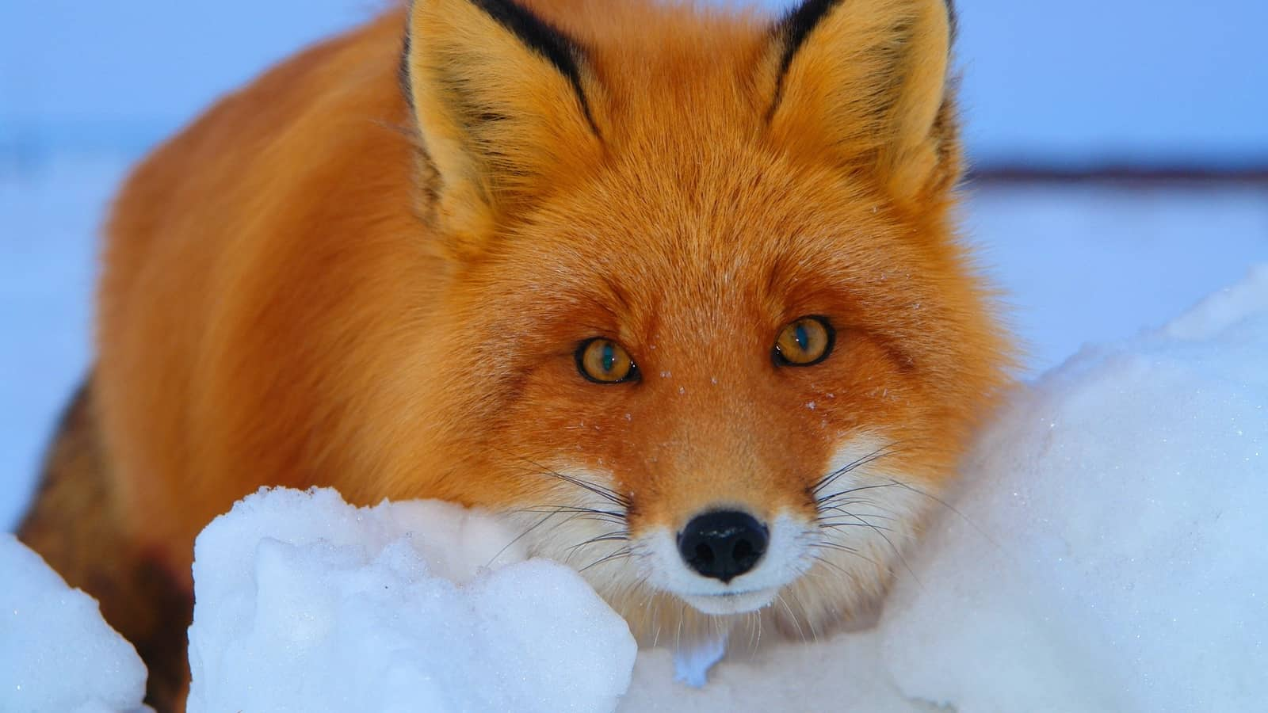
Обыкновенная лисица или рыжая лисица — хищное млекопитающее семейства псовых, наиболее распространённый и самый крупный вид рода лисиц.

Slide 3
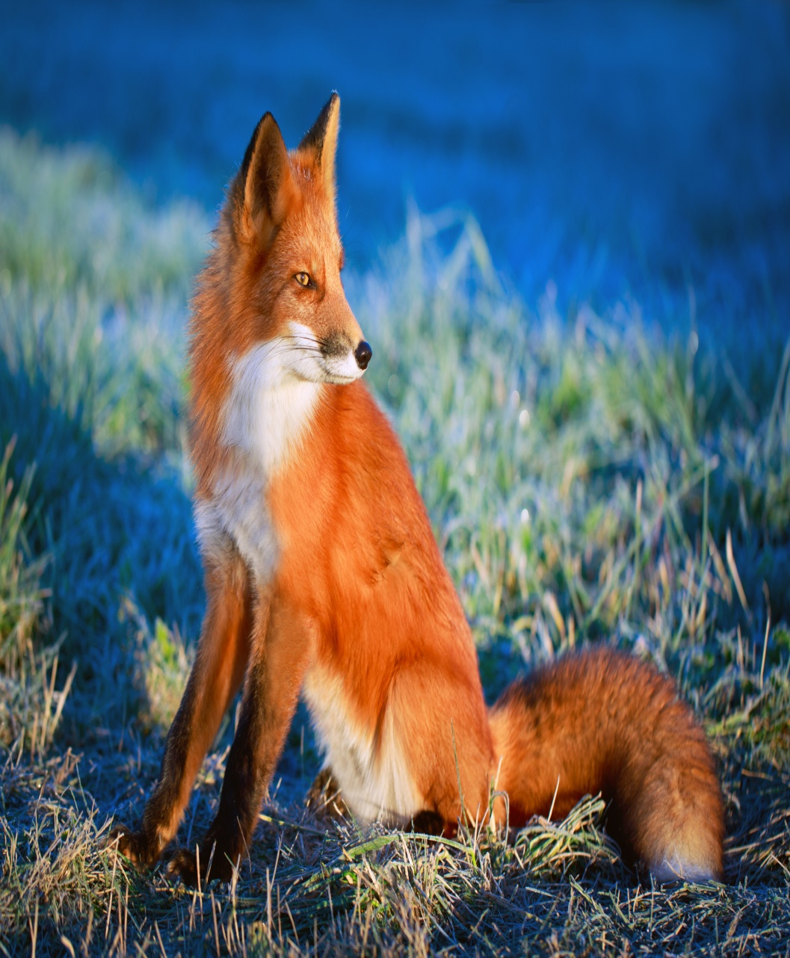
Лисица распространена весьма широко: на всей территории Европы, Северной Африки (Египет, Алжир, Марокко, северный Тунис), большей части Азии (вплоть до северной Индии, южного Китая и Индокитая), в Северной Америке от арктической зоны до северного побережья Мексиканского залива. Лисица была акклиматизирована в Австралии и распространилась по всему континенту, за исключением некоторых северных районов с влажным субэкваториальным климатом.

Slide 4
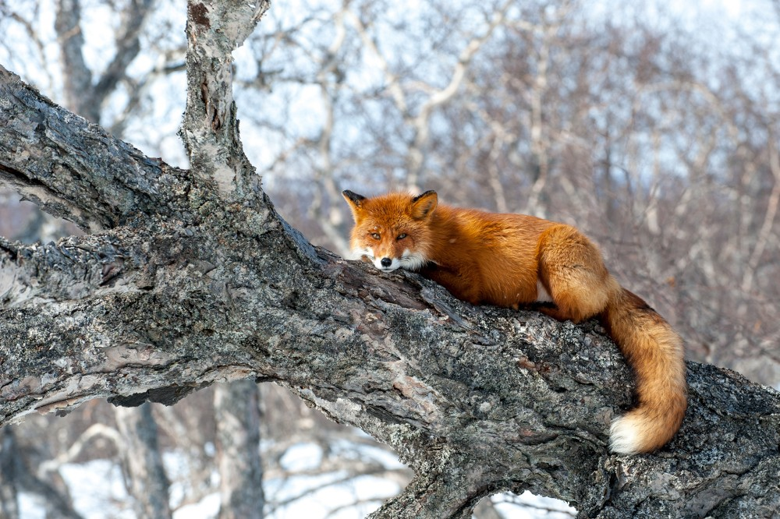
Кстати, хвост лисицы пахнет фиалками. У корня хвоста лис находятся железы, секрет которых источает запах, напоминающий аромат фиалки. Особенно активны эти железы в брачный период.
Лиса действительно заметает следы хвостом, но, по словам специалистов, не специально, он просто волочится по снегу. Но если за ней гонятся охотники с собаками, она начинает следы еще и запутывать.
А еще хвост согревает лису в особо суровые морозы. Размеры и длина меха позволяют использовать хвост и как теплую подстилку, и как подушку, и как одеяло.

Slide 5
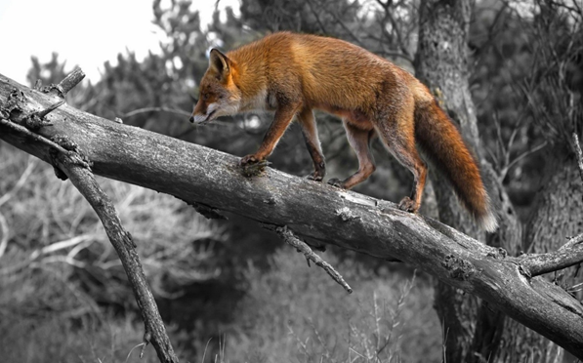
Такой большой и пушистый хвост нужен лисице для маневрирования и введения преследователей в заблуждение. При беге на большой скорости благодаря изменению положения хвоста лиса может очень быстро поворачивать. Фактически он выполняет функцию руля. Также хвостом лиса корректирует свое приземление в прыжке.
Предполагается, что у лисиц есть чувство магнитного поля

Slide 6
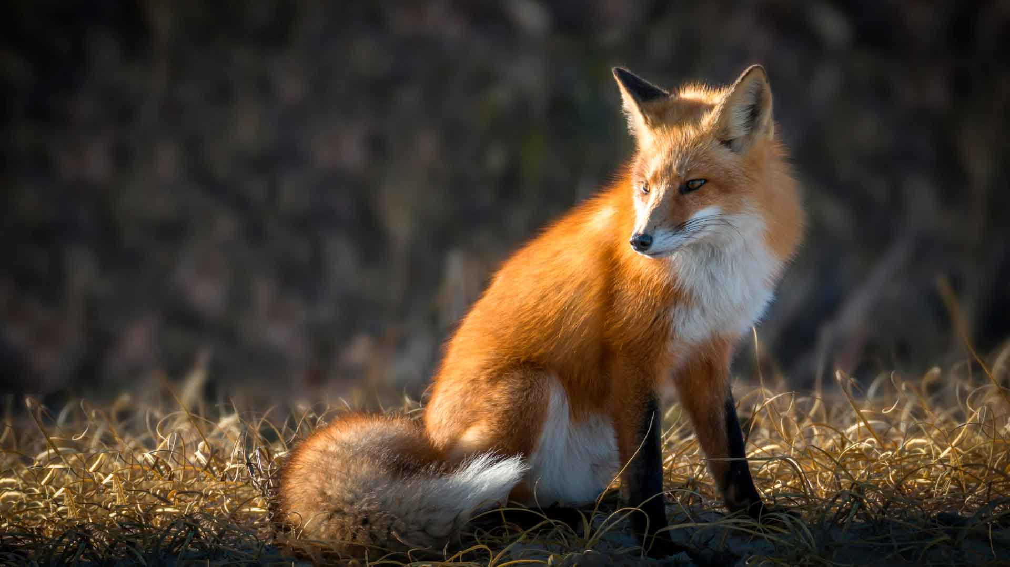
Экология
Лисицы заселяют, хотя и с разной плотностью, все ландшафтно-географические зоны, начиная с тундры и субарктических лесов и вплоть до степи и пустынь, включая горные массивы всех климатических зон.

Slide 7
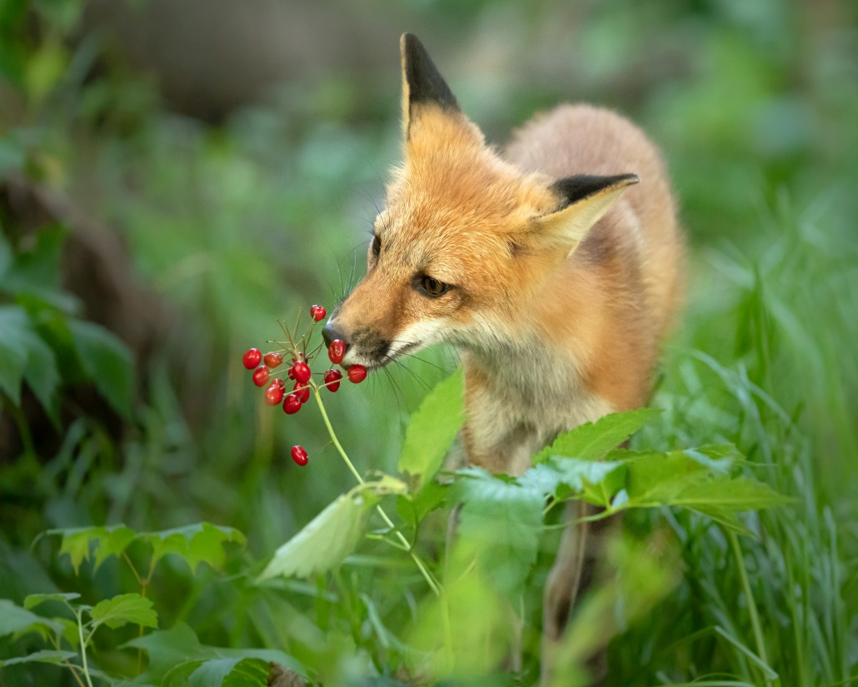
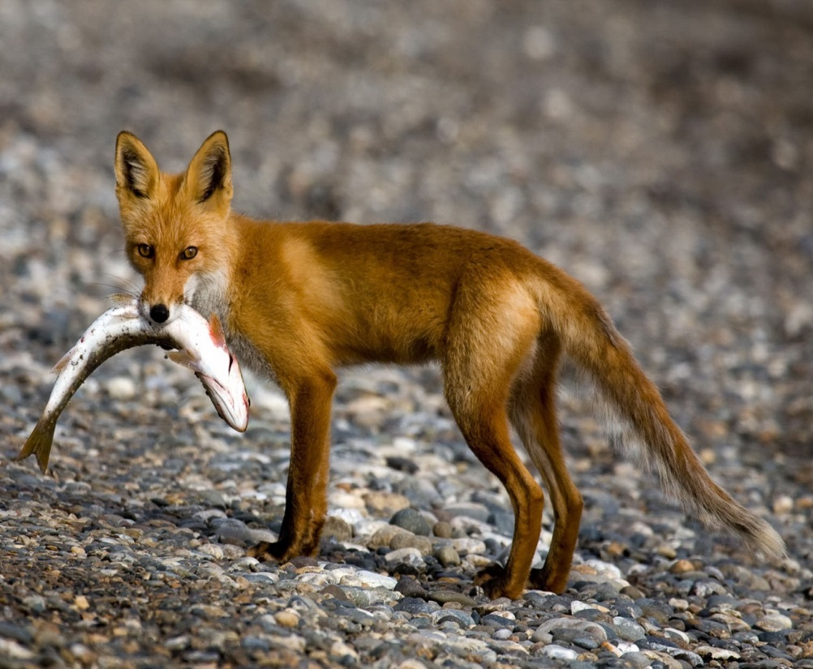
Питание
Лисица, хотя и принадлежит к типичным хищникам, питается очень разнообразными кормами. Среди употребляемой пищи выявлено более 400 видов животных и нескольких десятков видов растений.

Slide 8
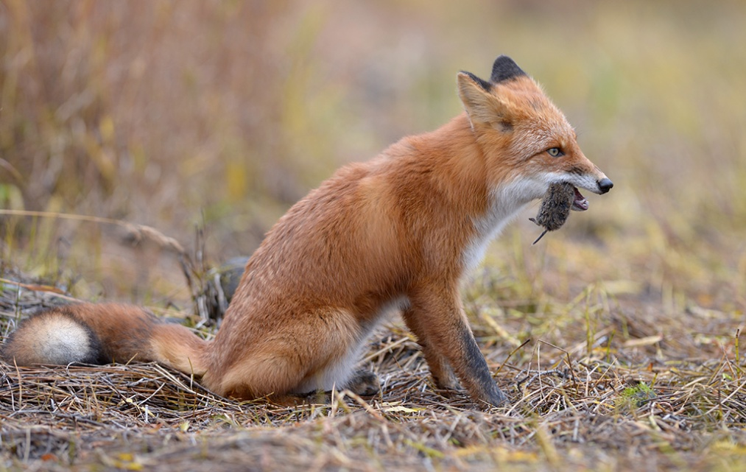
Образ жизни
Чаще всего селятся на склонах оврагов и холмов, на участках с песчаным грунтом, защищённых от заливания дождевыми, грунтовыми и талыми водами. Иногда лисицы используют естественные укрытия — пещеры, расщелины скал, дупла толстых деревьев. В большинстве случаев жильё хорошо покрыто густыми зарослями.

Slide 9
СКАЗКИ
1. Лиса начала вертеться вокруг кувшина, и так зайдёт и этак, и лизнёт его, и понюхает, всё ничего не достанет! Не лезет голова в кувшин.
2. Лисичка села ему на спину, он её и понёс. Вот лисичка-сестричка сидит да потихоньку и говорит: «Битый небитого везёт, битый небитого везёт».

Slide 10
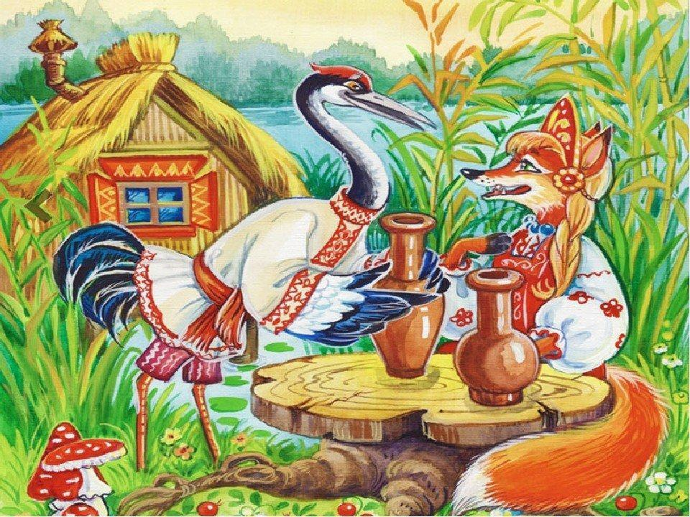
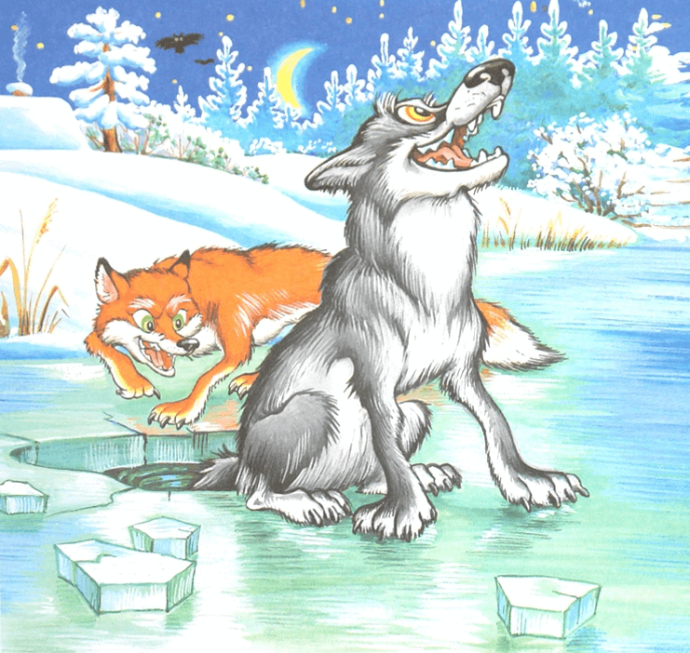
(«Лиса и журавль»)
«Лисичка-сестричка и Серый волк»)

Slide 11
ВИКТОРИНА
1. К какому семейству относятся лисы?
А) Псовые
Б) Лисьи
В) Волчьи
2. Какой вид лисиц является самым крупным?
А) Африканская лисица
Б) Обыкновенная лисица
В) Афганская лисица

Slide 12
3. Какого цвета лапы у обыкновенной лисицы?
А) Рыжие
Б) Белые
В) Темные
4. В каком городе лисицы живут на окраинах и иногда появляются в центре города?
А) Архангельск
Б) Лондон
В) Рим

Slide 13
5. На какое животное внешне и по поведению похожа афганская лисица?
А) Собака
Б) Волк
В) Кошка
6. Какой вид лисиц считается очень скрытным?
А) Африканская лисица
Б) Бенгальская лисица
В) Песчаная лисица

Slide 14
7. Какая лисица обитает в предгорьях Южных Гималаев?
А) Бенгальская
Б) Корсак
В) Тибетская лисица
8. Как называется самый маленький представитель семейства псовых?
А) Корсак
Б) Песчаная лисица
В) Фенек

Slide 15
9. На какой монете изображен Фенек?
А) На алжирском дукате
Б) На байсе
В) На миле
10. Кто из перечисленных видов лисиц питается в основном термитами?
А) Большеухая лисица
Б) Африканская лисица
В) Фенек

Slide 16
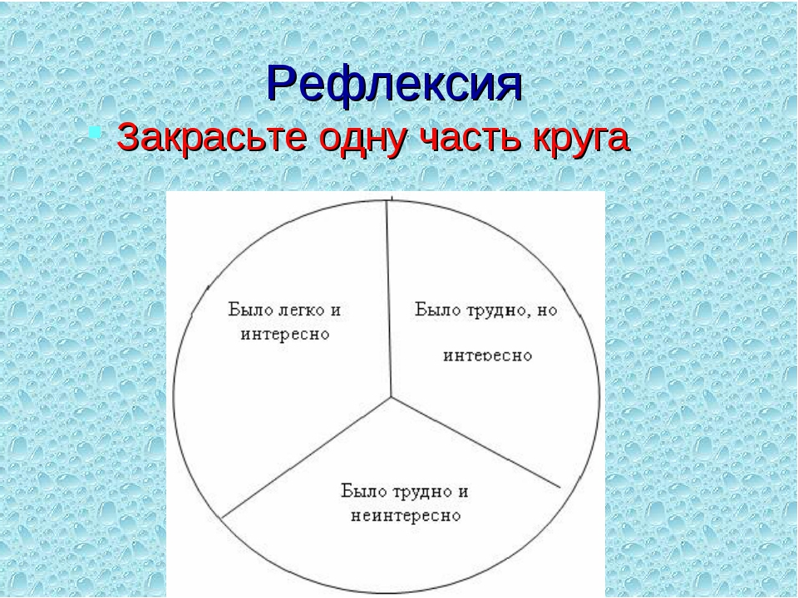

Slide 17


